Slide 1
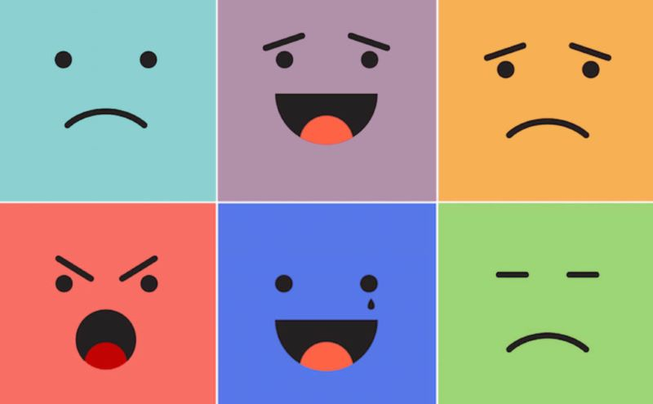
Soporte SocioEmocional
Prof. Sergio Arturo Santillán Mercado.

Slide 2
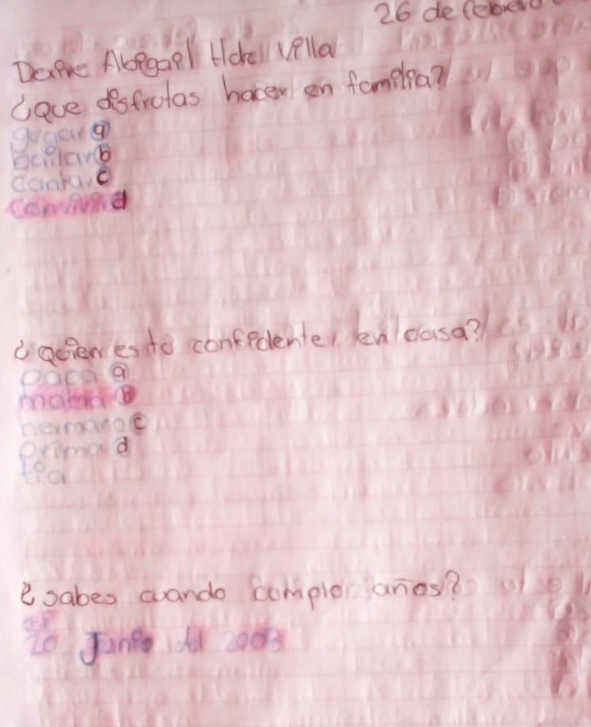
Actividad 1 “Chismógrafo”

Slide 3
ACTIVIDAD 2 “Papa Caliente”

Slide 4
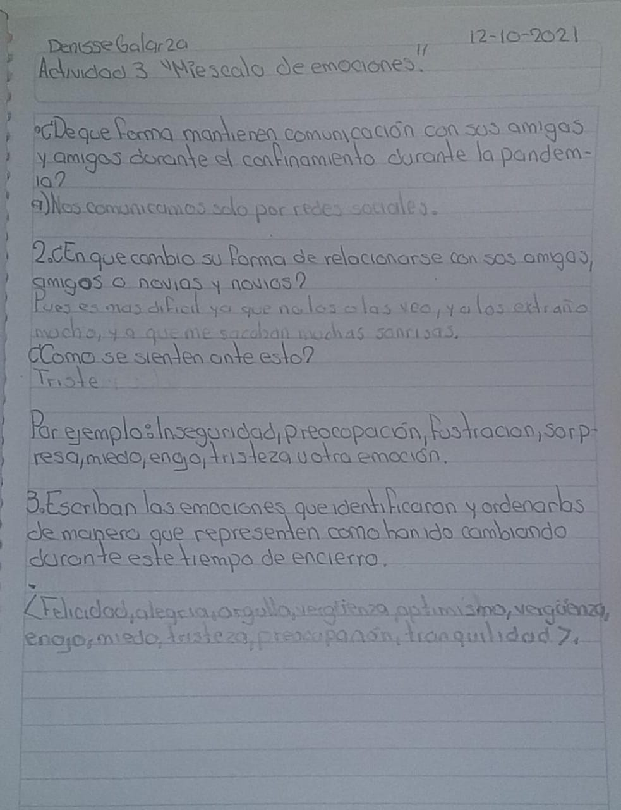
ACTIVIDAD 3 ”Mi Escala de Emociones”

Slide 5
CONCLUSIÓN
Los alumnos se sienten ansiosos y estresados por regresar a la escuela para ver a sus amigos y trabajar de manera presencial porque batallan para adaptarse a esta modalidad en línea. Sin embargo, ellos se sienten a gusto en cierta parte por estar en su casa o mas bien tener un poco mas de libertad de salir mas tiempo con sus amigos a pasear fuera de su casa.

Slide 6
ESTRATEGIAS
Reducción de actividades, pero que sean actividades de mayor relevancia y con contenido didáctico para que los alumnos no pierdan el interés al realizar sus tareas.

